Slide 1


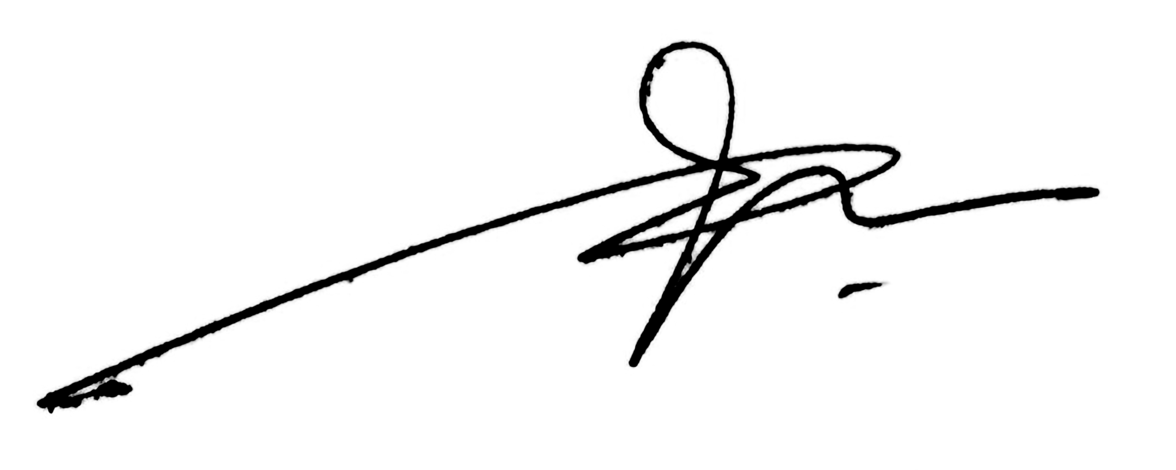
SERTIFIKAT
diberikan kepada :
[nama partisipan]
Telah melaksanakan Program Industry-Academia Collaboration
Program Di Indosat Ooredoo Hutchison Circle Java
Terhitung mulai dari [periode mulai] sampai [periode selesai]
[kota terbit sertifikat], [tanggal terbit sertifikat]
Micha Heru
VP - Head of Sales Effectiveness

